Slide 1
NARKOLEPSIAA SAIRASTAVA LAPSI KOULUSSA
OPAS PERUSKOULUN OPETTAJILLE

Slide 2
Sisällys Lukijalle
Lukijalle……………………………………....................................1
Narkolepsiaa sairastava…………………..........................…...........2
Narkolepsian erityispiirteiden huomioiminen koulussa……….…...5
Narkolepsiaa sairastavan lapsen tukeminen………………………..7
Lähteet ja linkit……………………………………….………........8
Suomessa narkolepsia lisääntyi vuonna 2010 sikainfluenssarokotusten seurauksena. Pandemrix-rokote lisäsi narkolepsiaa geneettisesti alttiille henkilöille. Narkolepsialle tavanomaisen hitaan etenemisen sijaan, Pandemrix-rokotteesta sairastuneilla lapsilla sairaus alkoi voimakkailla oireilla. Sairauden oireisto myös kehittyi nopeasti, viikoissa tai jopa päivissä. Sairastuneilla lapsilla oli narkolepsialle tavanomaisten oireiden lisäksi liitännäisoireina usein psykiatrisia häiriöitä ja käyttäytymisen häiriöitä.
Tämä opas on tarkoitettu työvälineeksi opettajille, jotka työskentelevät narkolepsiaa sairastavan lapsen kanssa.
Opas antaa tietoa narkolepsiasta. Oppaassa esitellään hyödyllisiä keinoja huomioida narkolepsian asettamat erityishaasteet oppilaan koulunkäynnissä.

Slide 3
Narkolepsia sairautena
Narkolepsia on neurologinen sairaus. Oireita ovat tahattomat nukahtelut, poikkeava päiväaikainen väsymys ja yöunen häiriintyminen. Osalla narkoleptikoista esiintyy katapleksiaa, eli hetkellistä lihasjänteyden menettämistä. Se kestää sekunneista minuutteihin ja liittyy väsymykseen tai voimakkaisiin tunnetiloihin, kuten nauruun tai pelästymiseen.
Hypokretiini eli oreksiini on aivoissa REM-unta ja valveillaoloa säätelevä aine. Pitoisuuden on havaittu olevan normaalia alhaisempi narkolepsiaa ja etenkin katapleksiaa sairastavilla henkilöillä.
Narkolepsiaa sairastava vajoaa suoraan REM-uneen, ilman edeltävää NREM- unen eli syvän unen vaihetta. REM- unelle on tyypillistä unien näkeminen ja lihasten veltostuminen. Heti nukahtamisen jälkeen alkavaan REM – unen sisältöön voi liittyä edeltävän valvejakson tapahtumia.
Narkoleptikon väsymys on olotila, jonka terve ihminen tuntee valvottuaan 2-3 vuorokautta. Sairaudesta tietämättömät voivat tulkita väsymyksen ja torkahtelun välinpitämättömyydeksi, laiskuudeksi tai epäkohteliaisuudeksi.
Narkoleptikoista neljällä viidesosalla on klassista muotoa oleva narkolepsia-katapleksia ja kymmenesosalla narkolepsia ilman katapleksiaa. Pienellä osalla oireisto liittyy johonkin perussairauteen tai sairaus esiintyy perinnöllisenä.
Narkolepsian vaikeusaste vaihtelee yksilöllisesti. Toisilla sairaus haittaa elämää vähän ja toisilla ongelmat ovat huomattavia.

Slide 4
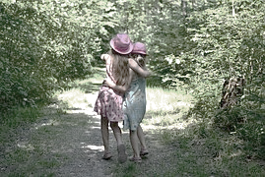
Katapleksian voimakkuus vaihtelee lievästä lihasheikkoudesta totaaliseen voimattomuuteen. Joillakin katapleksia kohtauksia esiintyy kymmeniä päivässä, toisilla muutaman kerran koko elämän aikana. Lapset ja nuoret oppivat usein ehkäisemään katapleksiaa välttämällä riskiä lisääviä tilanteita. He esimerkiksi lopettavat nauramisen kesken tai hakeutuvat istumaan.
Tyypillistä sairaudelle on vireyden vaihtelu hetkittäin. Liikkeellä ollessa vireystila voi olla normaali, mutta istahdettuaan voi narkoleptikko vastustamattomasti nukahtaa. Nukahtaminen tapahtuu nopeasti, ilman varoittavaa väsymystä. Nukahtamisherkkyys voi tulla esiin autolla matkustaessa. Ongelmia tuottaa koulumatkojen kulkeminen linja-autolla. Riskinä voi olla esimerkiksi oman pysäkin ohi nukkuminen.
Torkahdusta edeltävään väsymykseen voi liittyä hämärätiloja, kaksoiskuvien näkemistä, näön hämärtymistä, automaattisia liikkeitä. Väsymys voi aiheuttaa muisti – ja oppimisvaikeuksia, heikkoa keskittymiskykyä, poissaolokohtauksia ja aloitekyvyttömyyttä.
Väsymyksen ja nukahtelun seuraamukset näkyvät lapsen koulumenestyksessä. Tilannetta auttaa, kun opettajat ymmärtävät sairauden ja suunnittelevat opetusta narkoleptikolle sopivaksi.
Osalla ilmenee valveen tai unen rajamailla unihalvausta tai hypnagogisia hallusinaatioita. Hallusinaatiot ovat valveen ja unen rajamailla koettuja aistiharhoja, kuten näkö-, kuulo-, liike-, tunto- tai luuloharhoja. Unihalvauksen aikana henkilö ei pysty liikkumaan. Tila kestää muutamia minuutteja, päättyy itsestään tai ulkoisen ärsykkeen seurauksena.

Slide 5
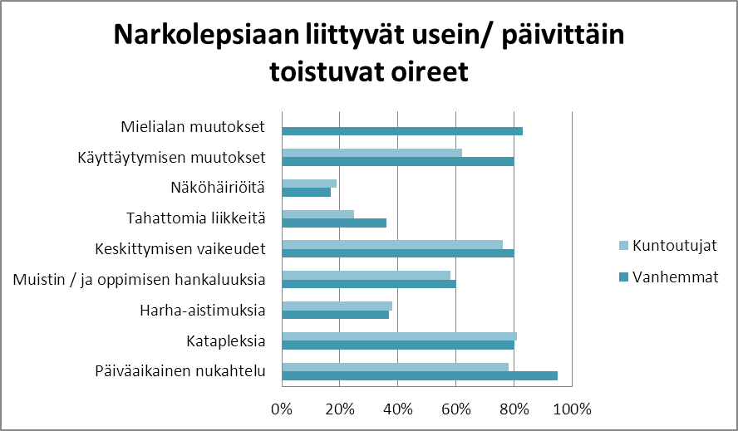
Sairauden alkuvaiheelle on tyypillistä painonnousu, joka on riippumaton liikunnan määrästä tai kulutetuista kaloreista. Painonnousu johtuu sympaattisen hermoston vireystilan laskusta. Vireystilan lasku hidastaa ruskean ja valkean rasvan aineenvaihduntaa. Rasvaa kertyy.
Lasten ja nuorten narkolepsian oireilla on tapana tasaantua aikaa myöten, kun he oppivat elämään sairautensa kanssa. Hyvään hoitotasapainoon kuuluu säännölliset elämäntavat, riittävästi liikuntaa, oikea ravitsemus ja yksilöllinen lääkehoito.
Narkolepsia koostuu monista oireista ja sen vaikutus elämään on yksilöllinen. Kuviossa on koottu narkolepsiaan liittyviä oireita haastattelemalla narkoleptikoita ja heidän vanhempiaan.
(Autti-Rämö, Ilona; Kipola-Pääkkönen, Anu; Valkonen, Jukka; Tuulio-Henkriksson, Annamari & Härkäpää, Kristiina 2015, 64.)

Slide 6
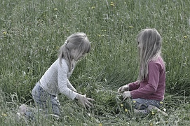
Narkolepsiaa sairastavan erityispiirteiden huomioiminen koulussa
Vireyttä alentavista oireista ei aina päästä eroon. Ympäristö tulee järjestää palvelemaan narkolepsiaa sairastavan oppimista ja sosiaalista elämää.
Hyvä koulujen alkamisajankohta olisi aikaisintaan klo 9.00, etenkin jos koulumatka on pitkä. Keskittymistä vaativat lukuaineet ja kokeet olisi hyvä sijoittaa aamupäivän viimeisille tunneille. Tällöin vireystila on parhaimmillaan. Myöhäistunnit taas voisivat painottua taitoaineisiin. Keskittymistä helpottaa silloin oppilaan oma aktiivisuus.
Ihanteellista olisi, että oppitunnit olisivat etenemiseltään vaihtelevia. Tämä tukisi narkoleptikon kykyä keskittyä opetukseen. Yksitoikkoisessa kuuntelutilanteessa uni vie helposti voiton. Koulussa tulisi olla narkolepsiaa sairastavalle oppilaalle lepotaukoihin sopiva tila.
Oppitunnit ja luennot olisi oppilaan hyvä nauhoittaa. Niitä voisi katsella ja kuunnella myöhemmin. Yksitoikkoisien koulutehtävien aikana tulee pitää pieniä taukoja. Hereillä pysymistä auttaa keskittymistä ja vireyttä ylläpitävien menetelmien löytäminen: vihkon värittely, stressipallon pyörittely, virkkaminen tms.
Koulussa ensin tarkistetaan läksyt ja sitten siirrytään uuteen asiaan. Uusi asia olisi hyvä opettaa alussa. Joillakin oppilailla väsymys alkaa jo 10 minuuttia tunnin alkamisesta.

Slide 7
Lukuaikaa kokeisiin tulisi oppilaalla olla riittävästi. Kokeisiin ei pysty lukemaan pitkän aikaa yhtäjaksoisesti. Vaikeutta aiheuttavissa koulutehtävissä olisi hyvä oppilaan kanssa miettiä korvaavan tehtävän tekemistä tai vapautusta.
Kokeen ajankohtaa olisi hyvä pohtia oppilaan kanssa, jotta hän voisi tehdä kokeen silloin, kun on virkeämpi. Koetta tehdessä oppilaalle voisi antaa tarvittaessa lisäaikaa. Mahdollisuuksia uusintakokeisiin tulisi lisätä.
Kotitehtävien määrää tulisi yksilöllisesti miettiä ja mahdollisesti vähentää, ettei oppilaan vapaa-aika kuluisi pelkästään nukkumiseen ja läksyjen tekoon. Vaikeutta aiheuttavissa koulutehtävissä voisi oppilaan kanssa miettiä korvaavan tehtävän tekemistä tai mahdollisuutta vapautukseen.
Liikuntatunneilla väsymys voi aiheuttaa tapaturmia. Katapleksian oireet voivat uidessa, sukeltaessa tai kiipeillessä aiheuttaa henkeä uhkaavia tilanteita. Opettajan tulee tarkkailla oppilaan vointia koko tunnin ajan.
Katapleksian voivat käynnistää väsymyksen lisäksi voimakkaat tunnetilat. Katapleksian vaikutus olisi hyvä huomioida oppimistilanteissa ja harjoituksissa, joihin sisältyy jännitystä, kuten yleisön edessä olemista ja esiintymistä.

Slide 8
Narkolepsiaa sairastavan tukeminen
Oppilaalle tulisi suunnitella oma henkilökohtainen opetussuunnitelma, jossa otetaan huomioon tarvittavat tukitoimet. Osalla 8-10 oppilaan pienryhmissä opiskelu on havaittu hyväksi.
Oikeanlaisilla tukitoimilla, sairauden huomioon ottavalla opetuksella ja ymmärtävällä asenteella voidaan vaikuttaa lapsen itsetuntoon sekä antaa hyviä valmiuksia jatko-opintoihin.
Säännölliset elämäntavat, unirytmi, ravintotasapaino sekä liikunta tukevat narkolepsiaa sairastavan hyvinvointia. Jaksamiseen voidaan vaikuttaa välttämällä aamupäivällä raskaampaa syömistä, kuten hiilihydraatteja, makeita ja rasvaisia ruokia. B-, C-, ja D-vitamiinia tulee saada normaalisti.
Otteita opinnäytetyön haastatteluista:
”Oppilaalle kannattaa antaa takapulpetti, jos ei itse halua eteen. Sitten ei tarvitse olla nolona kun pää nytkähtelee ja takana muut naureskelee. Mä opiskelin ison osan itse, sillä en pysynyt tunnilla hereillä kuin alun”.
”Iltapäivän tunneilla ei tahtonut pysyä hereillä ja suosiolla painoinkin pääni välillä pulpetin päälle. Muistiinpanot, joita kirjoitettiin joka aineessa tosi paljon, olivat todella vajavaiset, koska en ehtinyt kirjoittaa tai en enää saanut selvää käsialastani. Oli pakko sitten repiä sivuja uusiksi kun oli pirteämpi, jos vaan sai joltakin vihon lainaksi. Iltapäivien kokeet olivat kauheita. Tuli epäonnistumisia sellaisissakin aineissa joissa minun piti olla hyvä. Kun ei pysynyt hereillä tai väsytti hirveesti, niin muisti ei pelannut.”

Slide 9
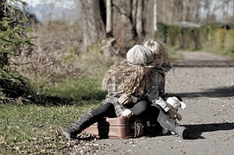
Opettajan on pidettävä huolta, ettei oppilasta kiusata koulussa sairauden vuoksi. Narkolepsiasta tulee puhua muiden oppilaiden kanssa. Kertomiselle on oltava lupa narkolepsiaa sairastavalta oppilaalta.
Koulun ja perheen välinen tiedottaminen, ohjaaminen, tapaamiset, sähköpostit sekä säännölliset kuulumisten vaihdot ovat tärkeitä. Sairauden huomioimisen kannalta on hyvä, että koko henkilökunta tietää narkolepsiasta.
Narkolepsiaa sairastavalla oppilaalla on oikeudet tukeen, turvalliseen oppimisympäristöön ja ohjaukseen samoin kuin muillakin oppilailla.
Perusopetuslain mukaan kaikilla on oikeus saada esi- ja perusopetuksessa opetussuunnitelman mukaista opetusta, tukea ja oppilaanohjausta sekä lain määrittelemät opintososiaaliset edut, palvelut ja opetukseen osallistumisen edellyttämä oppilashuolto.
Koulunkäyntiä tulee tukea riittävästi oppimisen saavuttamiseksi. Tuki tulee aloittaa välittömästi tarpeen ilmetessä. Yksilöllisen tuen löytämiseksi yhteistyö perheen ja koulun kesken on ensiarvoisen tärkeää.
Ympäristönsä hyväksymä oppilas jaksaa ponnistella. Oppilasta arvostava opetus yhteisessä koulussa ja yhteiskunnassa on hyvä lähtökohta narkoleptikon selviytymiselle koulussa.

Slide 10
Lähteet ja linkit
Autti-Rämö, Ilona; Kipola-Pääkkönen, Anu; Valkonen, Jukka; Tuulio-Henkriksson, Annamari & Härkäpää, Kristiina 2015. Narkolepsiaan sairastuneiden lasten ja nuorten perheiden arki ja sopeutumisvalmennuskurssilta saatu tuki. 90/2015 Sosiaali – ja Terveysturvan selosteita. Kelan Tutkimusosasto.
Hublin, Christer 2008. Narkolepsia ja idiopaattinen hypersomnian diagnostiikka ja lääkehoito. Lääketieteellinen aikakausikirja Duodecim. 124 (7) 759–766.PDF- tiedosto.
Hublin, Crister; Kirjavainen, Turkka; Partinen, Markku; Ojala, Mikael & Saarenpää-Heikkilä 2011. Narkolepsiapotilaan toimintakyvyn ja haitta- asteen arviointi. Lääketieteellinen aikakausilehti. Duodecim. 127 (17) 1779–1786. PDF- tiedosto.
Hublin, Christer 2013. Narkolepsia ja muut keskushermostoperäiset hypersomniat. Lääkärin käsikirja. Päivitetty 20.6.2013.
Hublin, Crister; Kirjavainen, Turkka; Partinen, Markku; Ojala, Mikael & Saarenpää-Heikkilä 2011. Narkolepsiapotilaan toimintakyvyn ja haitta- asteen arviointi. Lääketieteellinen aikakausilehti. Duodecim. 127 (17) 1779–1786. PDF- tiedosto.
Huttunen, Matti 2014. Tietoa potilaalle: Nukahtelusairaus narkolepsia. Lääkärinkirja. Duadecim.Viitattu 27.4.2015.
Ikonen, Oiva & Krogerus, Ansaliina (toim.) 2012. 2. painos. Ainutkertainen oppija – Erilaisuuden ymmärtäminen ja kohtaaminen. Vantaa. PS-kustannus.
Kirjavainen, Turkka; Nokelainen, Pekka; Arikka, Harri; Ilveskoski, Ismo; Olsén, Päivi & Saarenpää-Heikkilä, Outi. 2013. Lasten ja nuorten narkolepsia. Hyvä Hoito. Sosiaali–ja terveysministeriön työryhmän muistioita 2013:22. PDF- tiedosto
Partinen, Markku 2007. Terve uni. Helsinki. WSOY

Slide 11
Sarkanen, Tomi; Vaarala, Outi; Julkunen, Ilkka & Partinen, Markku 2015. Narkolepsia autoimmuunisaurautena. Lääketieteellinen aikakausikirja. Duodecim. 131 (12) 1153 –1160.
Sosiaali- ja terveysministeriön raportteja ja muistioita 2012: 23. Narkolepsiaa sairastava lapsen ja nuoren arki sekä siinä selviytyminen. Yksin ja yhdessä - Tukien ja lähellä ollen. PDF- tiedosto.
Suomen Narkolepsiayhdistys ry. Viitattu 28.4.2015 https://narkolepsia-fi.directo.fi
Terveyden ja hyvinvoinnin laitos. 2011. Tutkimus ja asiantuntijatyö. Viitattu 6.12.2015. https://www.thl.fi/tutkimus-ja-asiantuntijatyo/hankkeet-ja-ohjelmat/narkolepsia-ja-sikainfluenssarokote/usein-kysyttya
Kuvat:
Pixabay.com/fi
Opas on tehty Oulun Diakonia-ammattikorkeakoulun opinnäytetyönä.
Hanna Karjalainen, Diakonia- ammattikorkeakoulu
Oulu 2016

